Slide 1
CONTENIDO
Esta presentación cubrirá los siguientes temas:
Análisis de registros capturados de DFRs y relés en diferentes lugares incluyendo generación, transmisión, distribución y sistemas industriales.
Ventajas de la tecnología de software como herramienta para el análisis de registros perturbaciones utilizando formas de onda, fasores, componentes simétricas, espectro armónico, Plano de impedancia R-X., plano diferencial del relé y otros.

Slide 2
INTRODUCCIÓN
Registradores digitales de fallas (DFR) y relés basados en microprocesadores ofrecen capacidades de grabación en forma de ondas y secuencias de eventos
Las principales diferencias son:
Fecuencia de muestreo
Poder de procesamiento
Tipo de registro que pueden capturar.
Longitudes de registros.
Posibilidad de grabar respuesta de sistemas amplios.
Es importante conocer las características que ambos, DFR y los relés, ofrecen y determinar cuál ofrece la mejor Información para el análisis de eventos.

Slide 3
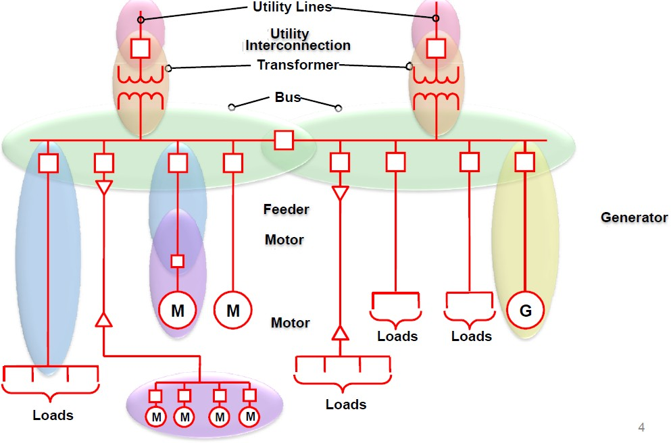
Zonas de protección cubiertas por los relés

Slide 4
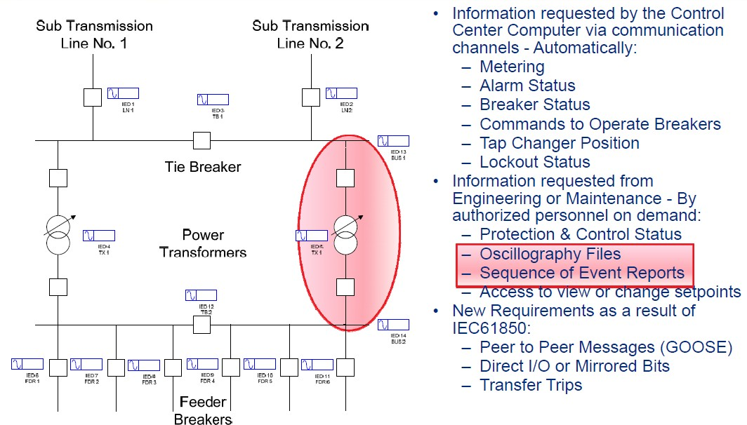
IEDs de Transformadores

Slide 5
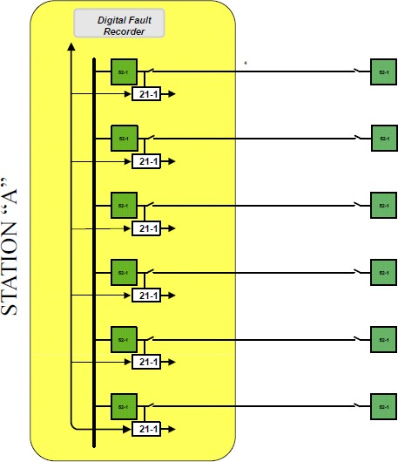
Sistema de Registro Moderno
El Registrado Digital de fallas monitorea todo el conjunto estación - muchos elementos de potencia
Los relés protegen y registran un elemento de potencia

Slide 6
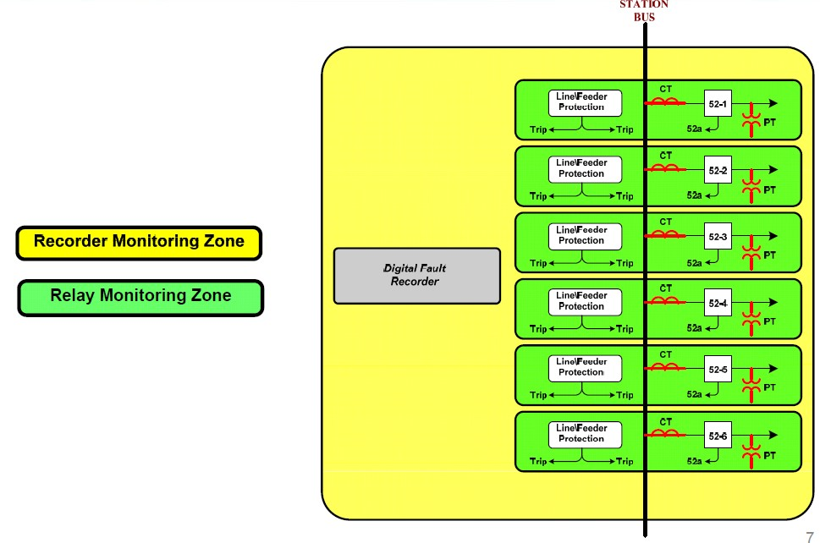
Cobertura de la zona de relé y registrador

Slide 7
Propósito del Registro de Fallas
Enfoque principal:
Registro de eventos del sistema.
Monitoreo del funcionamiento del sistema de protección.

Slide 8
Registradores del Sistema de Potencia - Transitorios rápidos
Capaces de grabar eventos rápidos del sistema, generalmente de corta duración y rápidos.
Muy útil para grabar eventos que se producen en cascada y en múltiples elementos del sistema o fallas que se caracterizan por permanecer en el sistema más tiempo que lo normal, y que requieren registros del transitorio más largo.
Estos tipos de registros permiten al analista recopilar información tales como el tiempo y magnitudes de tensión y corriente, para buscar posibles problemas.

Slide 9
Registro de perturbaciones u Oscilaciones
Ayuda para determinar qué tan bien está diseñado el sistema
Se utiliza para capturar:
  Oscilaciones de potencia en líneas de transmisión.
  Variaciones de carga causadas por fluctuaciones de tensión y frecuencia
  Cambios transitorios de ángulo de fase.
  Fluctuaciones de frecuencia.
Se muestrean a fecuencias muy lentas en comparación con las fecuencia de muestreo para transitorios

Slide 10
Los DFR tienen registro de oscilaciones como parte de su diseño y pueden capturar registros increíblemente largos.
Propósito del Registro de Fallas
Grabación de eventos del sistema de potencia.
Fallas en el sistema de energía incluyendo el tiempo de falla.
Alteraciones o columpios del sistema eléctrico.
Comportamiento medición.
  Saturación de TC
anormal de transformadores de
DC offset (inductancia del sistema)

Slide 11
Respuesta de los CCVT
Re-encendido de Interruptores
Ferrorresonancia
Propósito del Registro de Fallas
Monitoreo del funcionamiento del sistema de protección.
  Falla de un relé para operar correctamente
  Disparo incorrecto para fallas externas.
  Determinación del retardo óptimo de recierre de línea.

Slide 12
Falla de los dispositivos de interrupción de fallas.
Propósito del Registro de fallas
Determinar la desviación de los valores reales de falla vs.
valores calculados obtenidos por simulación para verificar posibles inconsistencias
Medir magnitudes de componentes simétricas durante estado estable y condiciones de falla para afinar los ajustes de los relés

Slide 13
Algunas condiciones requieren registros más largos para capturar el desarrollo temprano del eventos y son mejor manejados por los DFRs debido a sus capacidades de longitud de registro.
Ventajas de los registradores de fallas
  Monitoreo independiente con capacidades de disparo.
  No filtrar señales analógicas
  Más capacidad de memoria, permitiendo registros más largos
  Frecuencias de muestreo más rápidas
  Respuesta de frecuencia más amplia
  Más opciones de activación
  Monitorear muchos componentes del sistema de energía simultáneamente

Slide 14
Se utiliza para controlar problemas de calidad de energía
Útil en el estudio de problemas asociados con la irrupción actual
Ofrecen un amplio espectro de respuestas del sistema durante fallas
➢
Componentes de la oscilografía
Largo de Registro
  Registros transitorios
    Diseñado para capturar eventos muy rápidos.
      La caída de rayos
      Fallas
      Eventos de maniobras
Corta vida

Slide 15
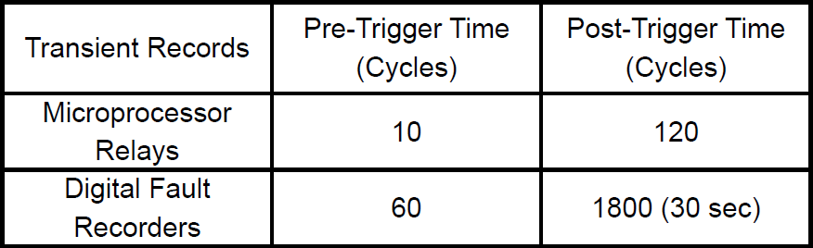

Slide 16
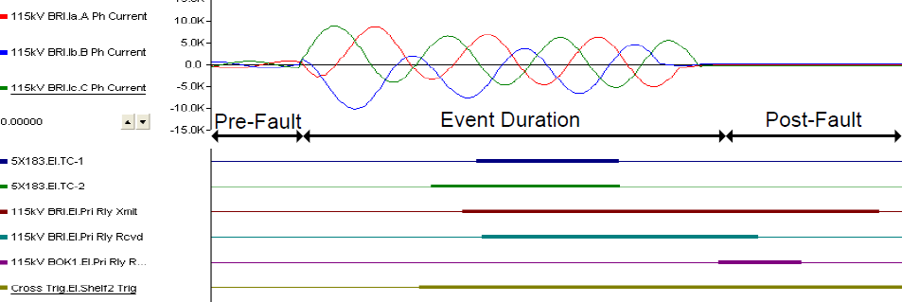
Características de un registro oscilográfico

Slide 17
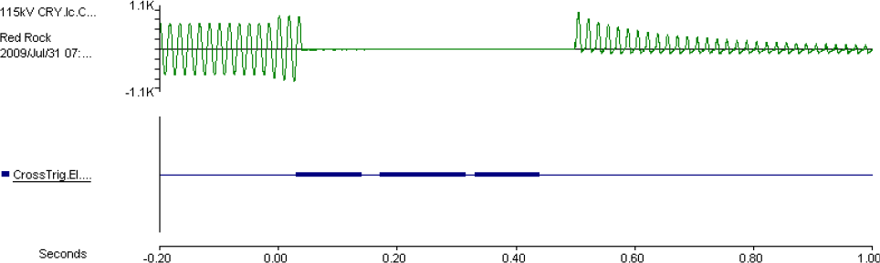
Evento de Recierre
Registros Largos en DFRs y relés microprocesados son ventajosos para capturar y comprobar eventos de recierre.

Slide 18
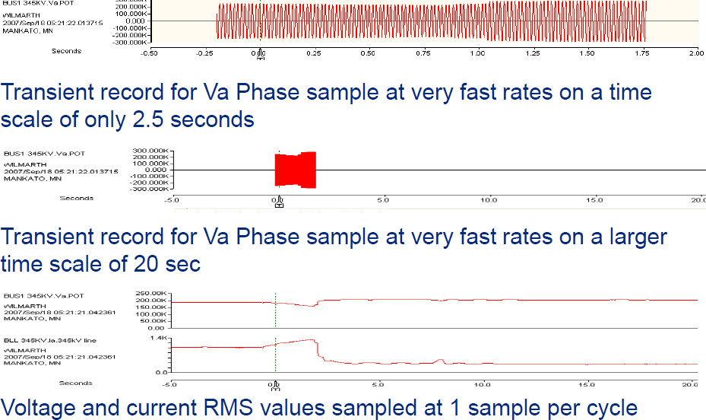
Registros de DFRs de Transitorios y Oscilaciones

Slide 19
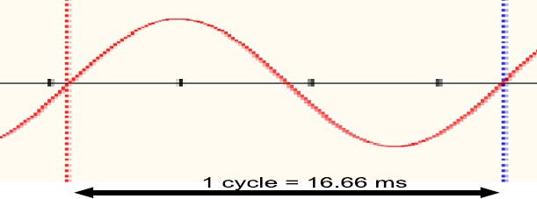
Ventanas de tiempo
Trabajar con información oscilográfica suele requerir analizar ventanas de tiempo que podrían estar en forma de ciclos, microsegundos, milisegundos, segundos, minutos, o a veces en horas y dias
Cada ventana de tiempo se utiliza diferentemente durante un análisis, y es usualmente una función de la aplicación
Durante el análisis de fallas, los ciclos eléctricos son las ventanas de tiempo mayormente utilizadas.

Slide 20
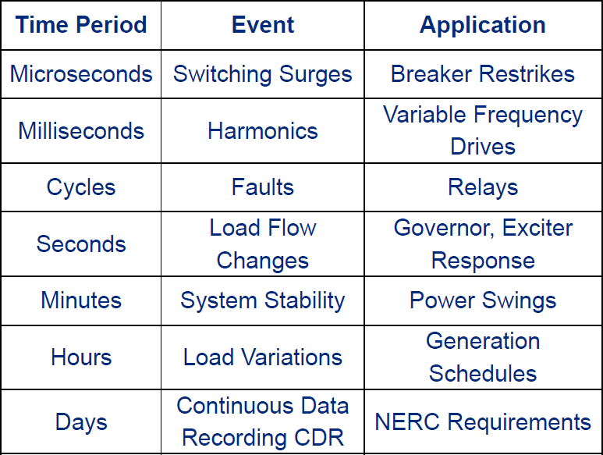
Ventana de tiempo

Slide 21
Valores RMS de la fundamental vs. valores reales RMS
El análisis de las formas de onda a veces involucra analizar corrientes y tensiones basadas en los valores RMS verdaderos o fundamental.
Comprender los conceptos, las diferencias y las aplicaciones. de estas dos magnitudes RMS puede ayudar a explicar el comportamiento de relés de protección.

Slide 22
RMS verdadero
El verdadero RMS se puede definir simplemente como los valores medición RMS de las formas de onda que contienen todos las componentes armónica sumadas en la forma de onda
El número de armónicos disponibles depende de frecuencia de muestreo del relé o DFR
Si cada valor RMS armónico individual está disponible, el total el verdadero valor RMS total se puede obtener usando la siguiente ecuación:

Slide 23
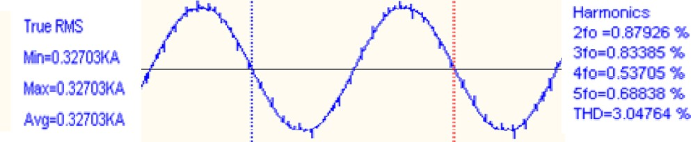
Valor RMS verdadero de la forma de onda incluyendo contenido de armónicas

Slide 24
RMS fundamental
La frecuencia del sistema de alimentación es de 60Hz, ya que esta es la frecuencia a la cual la tensión y la corriente son generadas
Debido a la existencia de cargas no lineales, se inyectan armónicos en el sistema de potencia
Las señales de tensión y corriente medidas por la protección y el equipo de registro incluyen este contenido armónico.
Con la nueva tecnología de microprocesador, es posible extraer la forma de onda de frecuencia fundamental
La forma de onda RMS fundamental se basa únicamente en la frecuencia fundamental de 60 Hz o 50Hz.
Los relés microprocesados operan con la forma de onda
RMS fundamental.

Slide 25
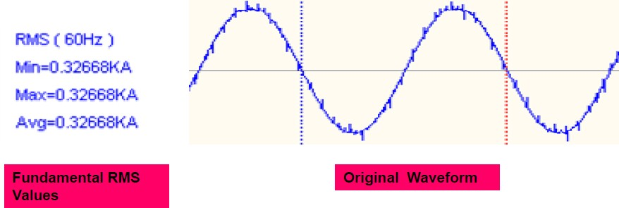
Valores RMS fundamentales

Slide 26
Frecuencia de muestreo
Los relés de microprocesador y los DFR miden señales continuas de corriente y tensión del sistema de potencia y las convierten luego en señales de tiempo discretas a través de un proceso llamado muestreo.
La fecuencia de muestreo de los datos capturados afecta la precisión de la forma de onda que se replica y la armónica más alta que se puede obtener.
La siguiente tabla muestra la fecuencia de muestreo, rangos de frecuencia de muestreo, y el armónico más alto para un DFR típico.

Slide 27
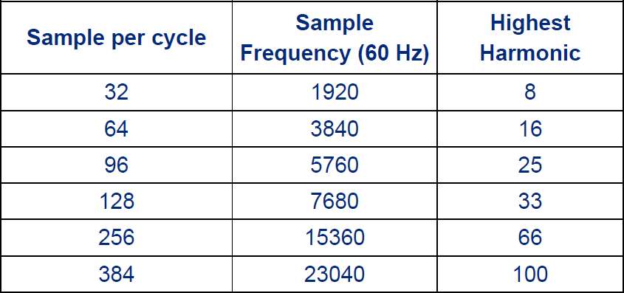
Fecuencias de muestreo

Slide 28
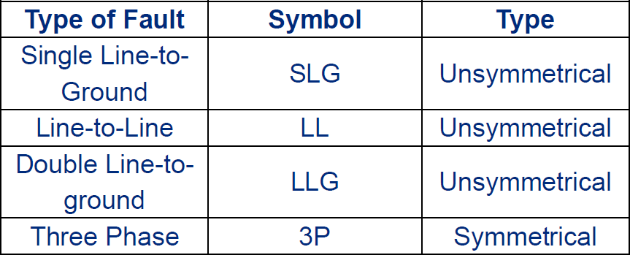
Tipos de fallas

Slide 29
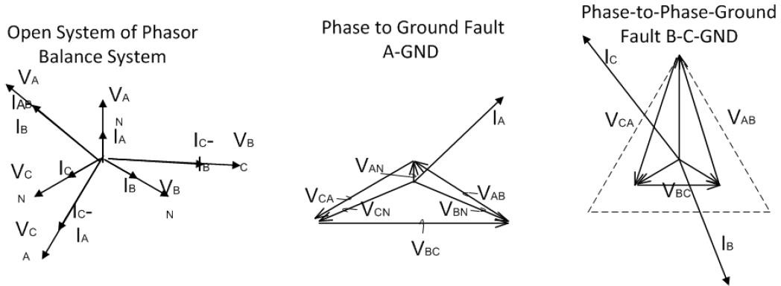
Tipos de fallas

Slide 30
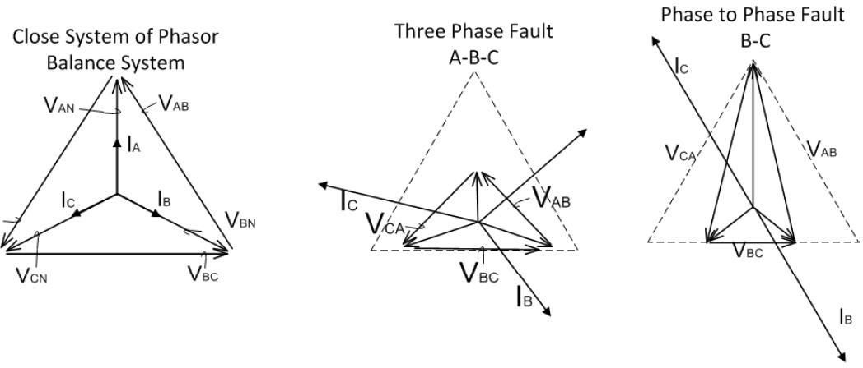
Tipos de fallas

Slide 31
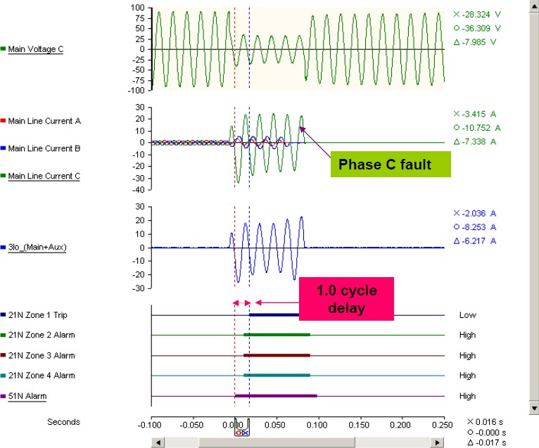
Monofásica a tierra (Φ-g)

Slide 32
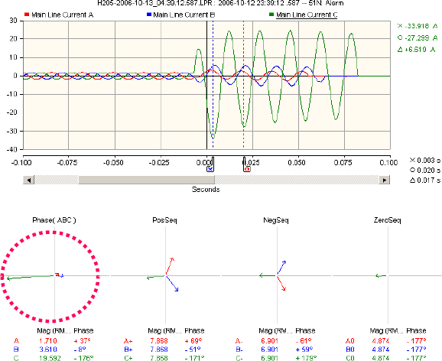
Monofásica a tierra (Φ-g)
Componentes simétricas de una falla de fase a tierra

Slide 33
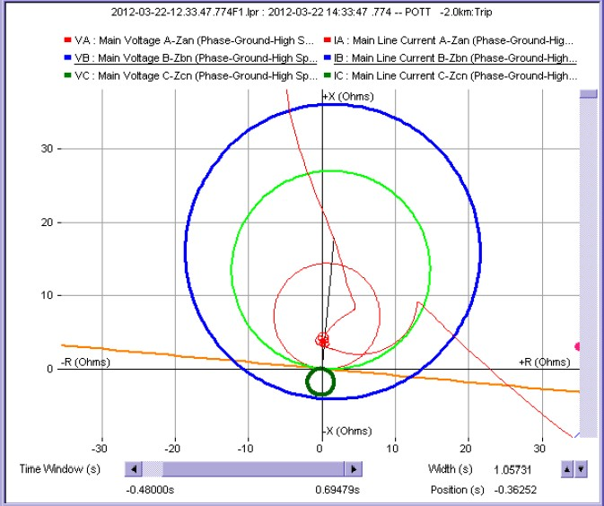
Monofásico a tierra (Φ-g)
Plano de impedancia R-X que muestra la trayectoria de una falla a tierra en la zona de operación de un relé

Slide 34
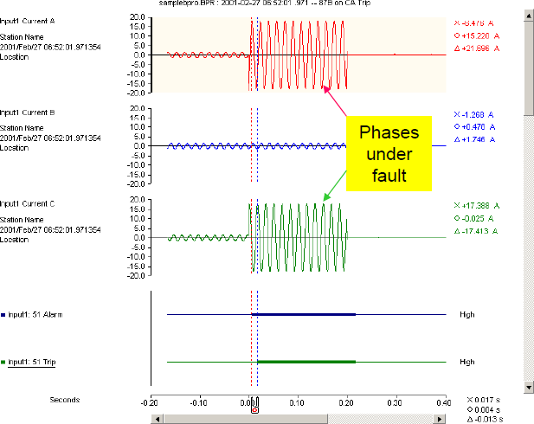
Falla fase-fase (F-F)
Vista gráfica de una falla fase-fase, en las fases A-C

Slide 35
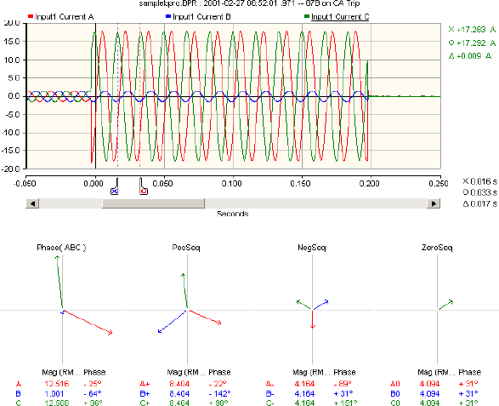
Falla fase-fase (F-F)
Componentes simétricas de una falla de fase-fase

Slide 36
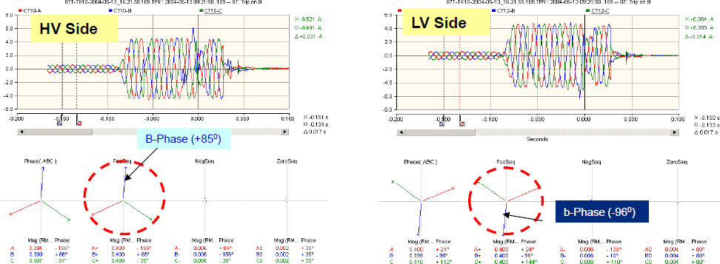
Falla trifásica (3Φ)
Medición del desplazamiento de fase entre corrientes primaria y secundaria en el lado de alta y baja de un transformador de potencia.

Slide 37
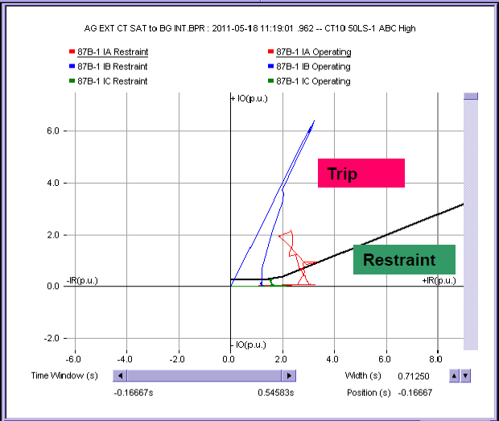
Falla trifásica (3Φ)
Característica de un Relé diferencial

Slide 38
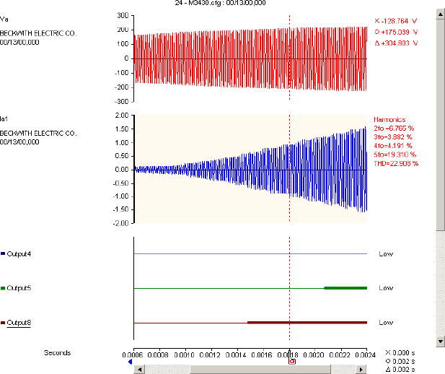
Sobreexcitación de un transformador (V/Hz)
Registro capturado en una planta térmica grande, mostrando una típica perturbación de sobreexcitación

Slide 39
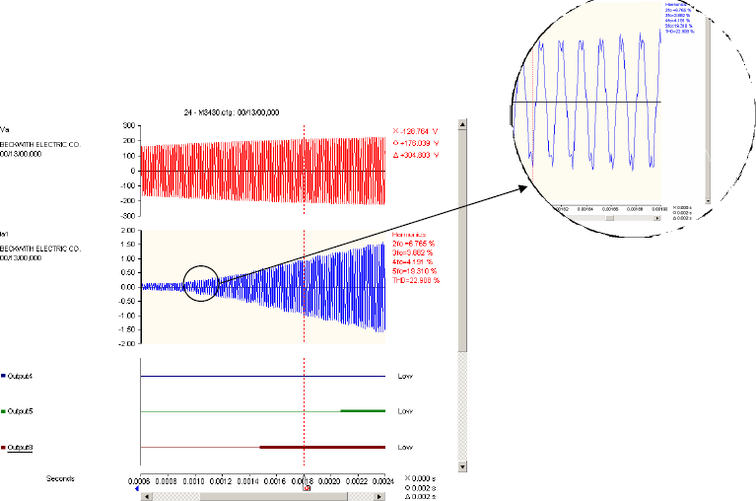
Sobreexcitación de un transformador (V/Hz)
Vista de zoom del registro de la corriente

Slide 40
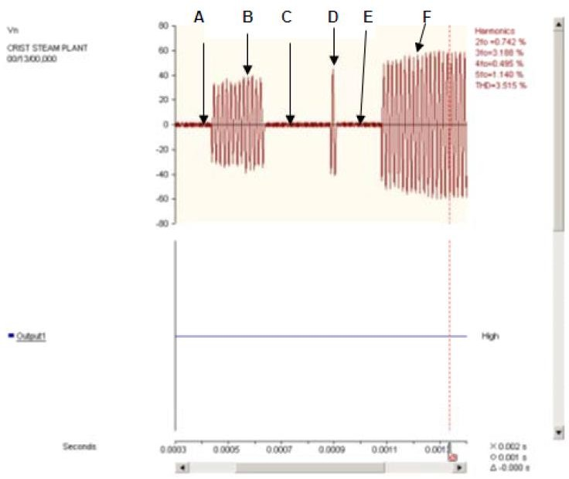
Falla de tierra del estator

Slide 41
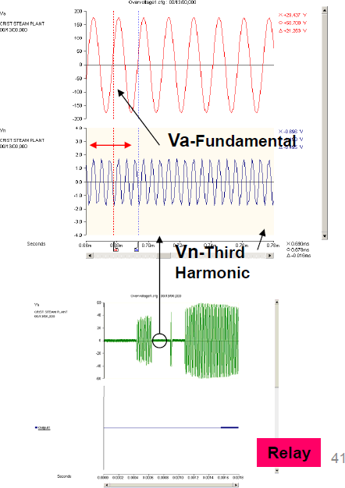
Falla de tierra del estator
Vista de zoom del registro anterior en Etapa A (inicio) mostrando una falla prematura a tierra

Slide 42
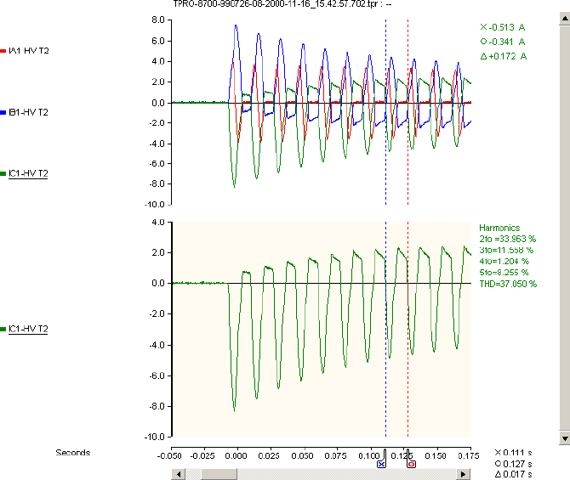
Corriente inrush
Comportamiento típico de una corriente inrush en las tres fases

Slide 43
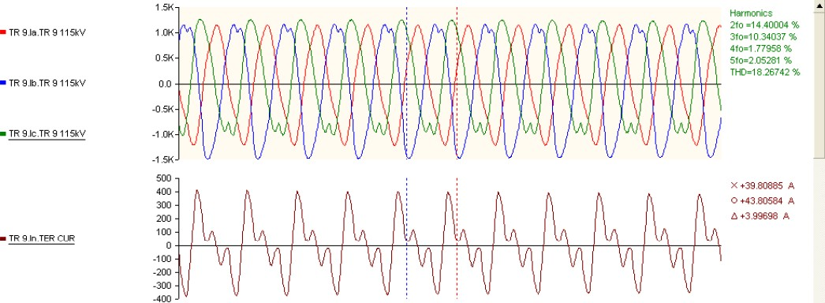
Corriente inrush
Comportamiento de las corrientes durante el inrush de un transformador

Slide 44
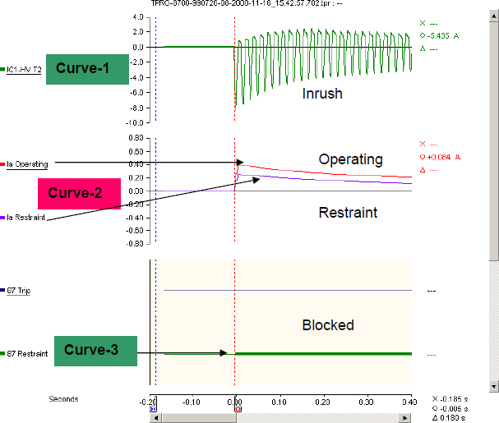
Corriente inrush
Corriente inrush con activación correcta del relé diferencial vía contactos de salida (disparo y restricción diferencial)

Slide 45
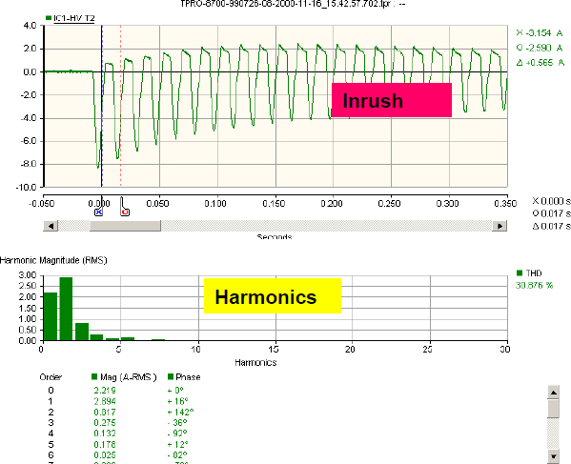
Corriente inrush
Registro y espectro armónico de una corriente inrush típica en la fase C de un transformador

Slide 46
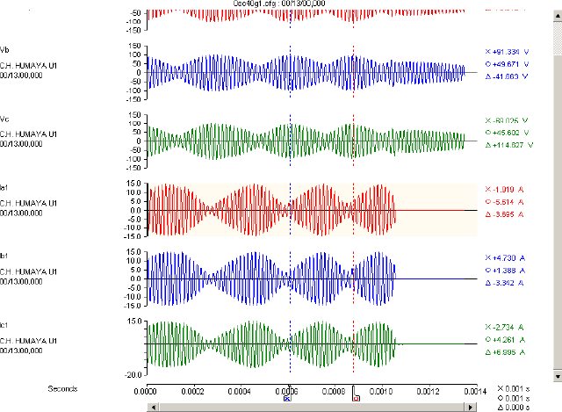
Oscilación de potencia
Registro de fenómeno de oscilación (power swing) de una central hidráulica
El alto nivel de estrés mecánico casi rompe el eje que une el generador y turbina

Slide 47
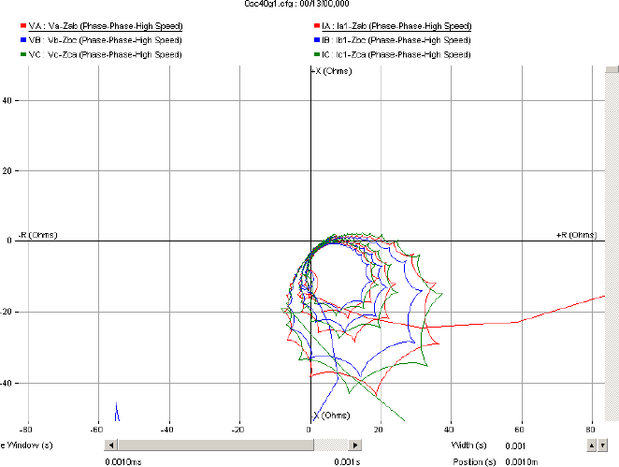
Oscilación de potencia
Trayectoria de la impedancia en el plano R-X

Slide 48
Pérdida de generación
Fenómenos
  Un pérdida significativa de generación puede impactar en el comportamiento del sistema de potencia completo. Perdiendo ya 1600 MW de generación se puede reducir la frecuencia de todo el sistema en ½ a ¾ Hz.
Objetivos
  Verificar el comportamiento de los esquemas de despeje de carga 81U.
  Verificar la estabilidad del sistema durante evento
  Verificar el desempeño del operador durante el evento
Qué quieres hacer
  Documento de performance del sistema de protección y control durante la pérdida de generación

Slide 49
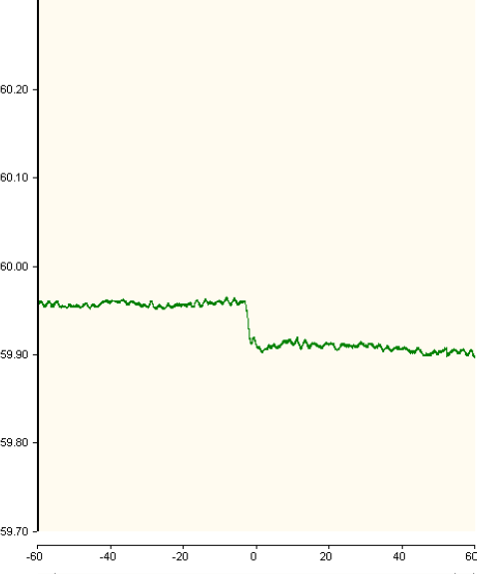

Slide 50
Pérdida de generación
Desafíos
  Capturar todo el evento en un solo registro
  Análisis de la frecuencia del sistema, impedancia aparente para un evento
potencia, e
Solución con DFR:
  Datos fasoriales de tensión, corriente, potencia, frecuencia e impedancia
    Los registros transitorios en general no son lo suficientemente largos, pérdida del inicio de evento y del final de evento
    1 fasor/ciclo es una resolución suficiente alta

Slide 51
El registro debe contener datos adecuados previos al evento (en menos 30 segundos) y capturar todo el evento en un registro
- Extender automáticamente para condiciones de disparo múltiples
- Disparo con la tasa de cambio de la frecuencia y cambios en la magnitud de la frecuencia.

Slide 52
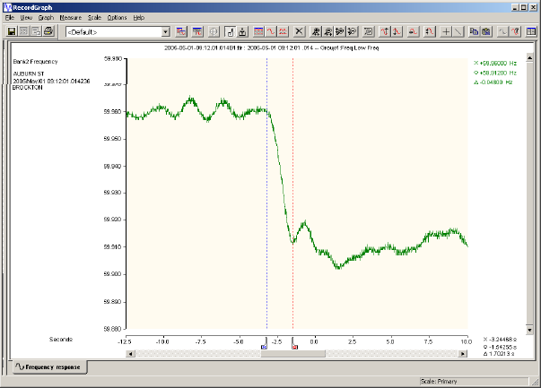
Pérdida de generación: respuesta de la frecuencia.
Generador de 1600MW disparado el 1 de mayo de 2005
Frecuencia del sistema impactada a lo largo del país
oEste registro muestra una caída de 0.048Hz en la frecuencia en 1.70 segundos
oRespuesta la frecuencia observada a 1000 millas del evento

Slide 53
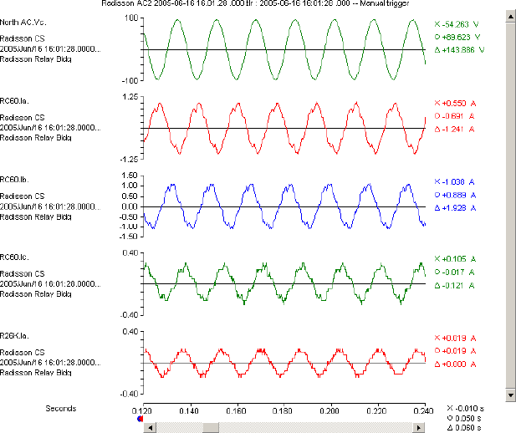
Aplicación industrial
Distorsión de la forma de onda causada por cargas no lineales

Slide 54
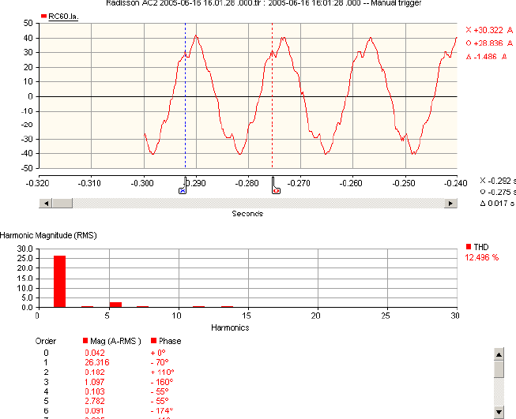
Aplicación industrial
Ejemplo de espectro armónico con alto nivel de distorsión armónica

Slide 55
Conclusión
El uso de herramientas de software de análisis como las que se mencionan aquí, facilita la identificación de tipos de fallas y performance de los relés (por ejemplo, distancia, diferencial y otros).
Los ingenieros y técnicos de protección pueden realizar análisis de fallas, configuración de relés, el ajuste de los relés y la puesta en marcha de relés más fácilmente y con mayor confiabilidad disponiendo de estas potentes herramientas de software.
Estas herramientas de software permiten a los usuarios importar/exportar registros de fallas en formato COMTRADE

Slide 56
para un mejor análisis. Además, la configuración definida por el usuario permite a los operadores crear Informes detallados para casos individuales.
Estas herramientas de software integrales ayudan a los ingenieros y técnicos de protección a mantener la performance y confiabilidad de sus sistemas de potencia.
Muchos blackouts, pérdidas materiales y humanas pueden evitarse usando herramientas adecuadas de análisis de fallas de sistemas de potencia disponibles hoy.

